Slide 1
Chapitre 10 Le protocole de routage dynamique OSPF ‘Open Shortest Path First’
Module: Infrastructure des réseaux IP
3ème Année
2025/2026

Slide 2
Acquis d’apprentissage
Distinguer les différents types de routage dynamique
Enumérer les avantages et les inconvénients du routage dynamique
Distinguer le fonctionnement du protocole OSPF
Décrire les types de messages OSPF utilisés par les routeurs pour établir et maintenir les routes OSPF
Configurer le protocole OSPF point à point zone unique

Slide 3
Plan du cours
Décrire le fonctionnement du routage dynamique
Classification des protocoles de routage
Présentation du protocole OSPF
Description des messages LSP
Configuration du router-id et de l’annonce des réseaux
Vérification de la configuration

Slide 4
Partie 1
Fonction des protocoles de routage dynamique

Slide 5
Fonctions des protocoles de routage dynamique
Utilisés pour faciliter l'échange d'informations de routage entre les routeurs
Les routeurs sont autonomes et remplissent leurs (TR) suite à un échange automatique/Dynamique de messages et à l’activation d’algorithme de calcul de chemin optimal.
Les protocoles de routage dynamique ont plusieurs fonctions, dont :
La détection des réseaux distants à travers les échanges des informations de routage
Le choix du meilleur chemin vers des réseaux de destination
L'actualisation des informations de routage -> Mise à jour des tables de routage
La capacité à trouver un nouveau meilleur chemin si le chemin actuel n'est plus disponible

Slide 6
Principe de fonctionnement
Le routeur envoie et reçoit des messages de routage sur ses interfaces pour découvrir des réseaux distants.
Le routeur partage les messages et les informations de routage avec les autres routeurs qui utilisent le même protocole de routage, l’envoi se fait en multicast.
Les routeurs calculent les meilleurs chemins vers les réseaux distants.
Lorsqu'un routeur détecte un changement de topologie, le protocole de routage peut l'annoncer aux autres routeurs afin de définir un autre chemin éventuel.

Slide 7
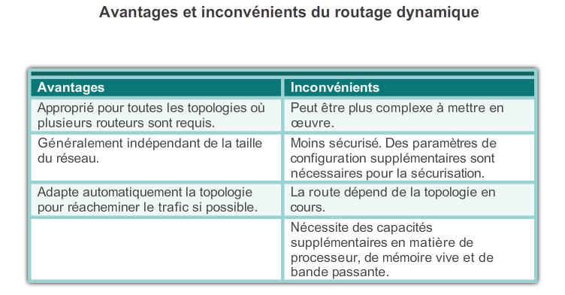
Avantages et inconvénients

Slide 8
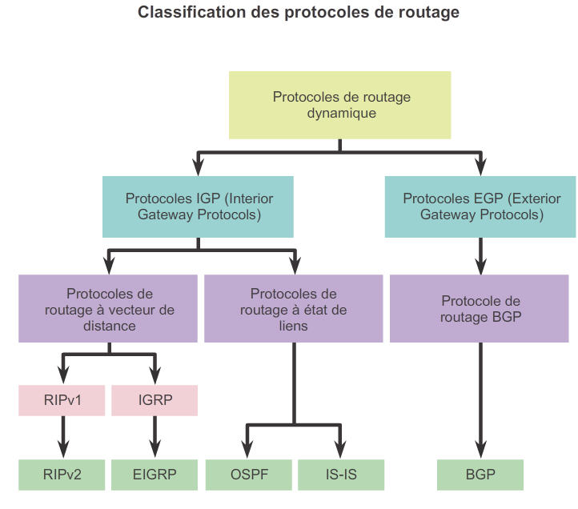
Classification des protocoles de routage dynamique

Slide 9
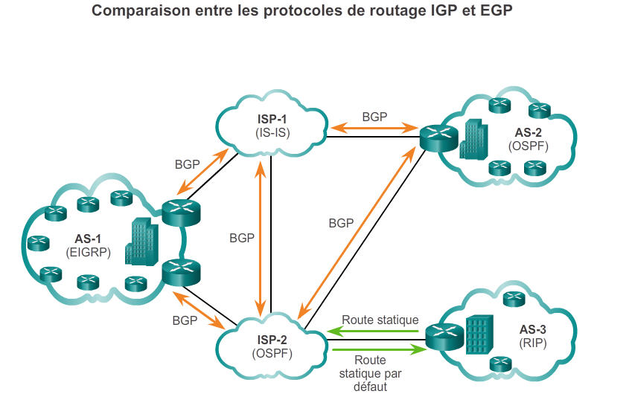
Protocoles de routage IGP et EGP
AS (Autonomous System) : l’ensemble des réseaux régis par une autorité administrative.
Protocoles IGP (Interior Gateway Protocol) :
Utilisés pour le routage à l'intérieur d'un AS
Exemples : RIP, EIGRP, OSPF et IS-IS
Protocoles EGP (Exterior Gateway Protocols) :
Utilisés pour le routage entre AS
Exemple : BGP (politique de routage)

Slide 10
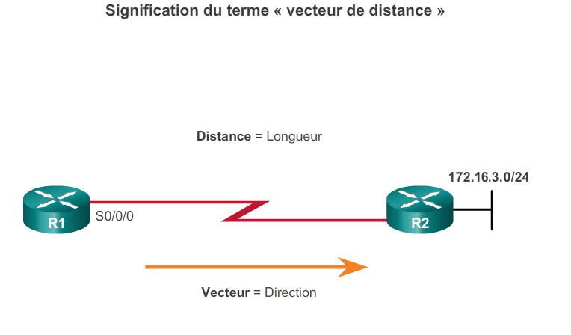
Protocoles de routage à vecteur de distance
Protocoles IGP à vecteur de distance IPv4 :
Partage des mises à jour entre voisins.
Pas de connaissance de la topologie du réseau
Exemples :
RIPv1, RIPv2 , IGRP, EIGRP
Pour R1, 172.16.3.0/24 est à un tronçon (distance) et peut être atteint via R2 (vecteur).

Slide 11
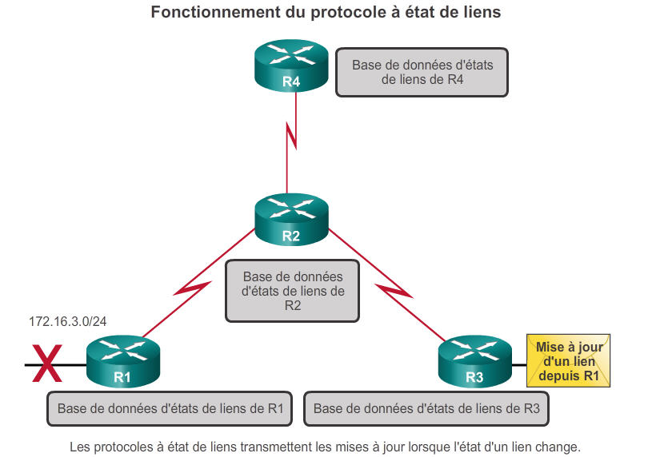
Protocoles de routage à état de liens
Protocoles IGP à état de liens IPv4 :
Création de la table topologique à partir des LSA reçues.
Stockage de toutes les informations relatives à la topologie du réseau.
Exemples :
OSPF, IS-IS

Slide 12
Partie 2
Open Shortest Path First (OSPF)

Slide 13
Caractéristiques
Sans classe : OSPFv2 est sans classe par conception : il prend en charge VLSM et CIDR pour IPv4.
Efficace : Les changements de routage déclenchent des mises à jour de routage (pas de mises à jour régulières).
Convergence rapide : Il diffuse rapidement les modifications apportées au réseau.
Évolutif : Il fonctionne aussi bien sur les petits et que les grands. Les routeurs peuvent être regroupés en zones pour prendre en charge un système hiérarchique.
Sécurisé : OSPFv2 prend en charge l'authentification (MD5) et (SHA). OSPFv3 utilise le protocole IPsec pour l'authentification avec les paquets OSPFv3.

Slide 14
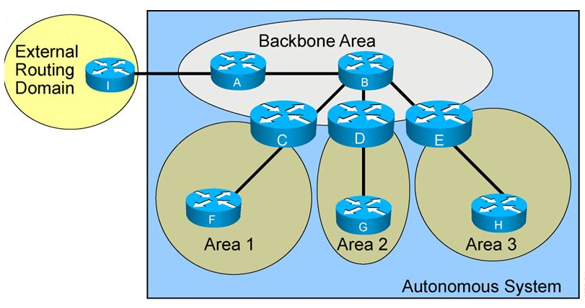
Routage hiérarchique
Area (zone) : Un groupe de réseaux contigus. C’est une subdivision logique d’un système autonome (AS).
AS : Ensemble de réseaux gérés par une même autorité administrative avec une même stratégie de routage.
➔ Minimiser les entrées de TR
➔ Le changement de topologie est limité dans une zone.
Backbone Area : zone dorssale : area 0
B : est appelé BR (Backbone Router)
C, D, E : ABR (Area Border Router)
F, G, H: IR (Internal Router)
A : ASBR (Autonomous System Border Router

Slide 15
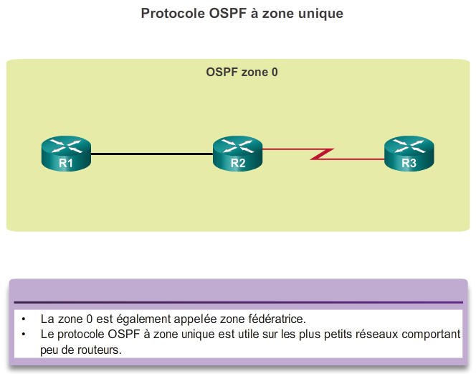
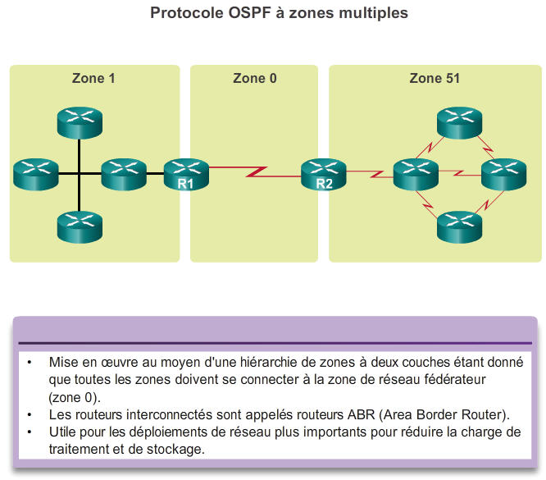
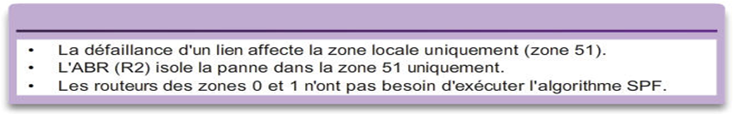
OSPF à zone unique et à zones multiples

Slide 16
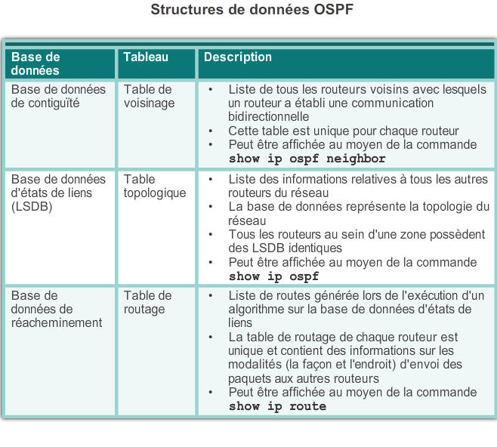
Composants OSPF : Structures de données

Slide 17
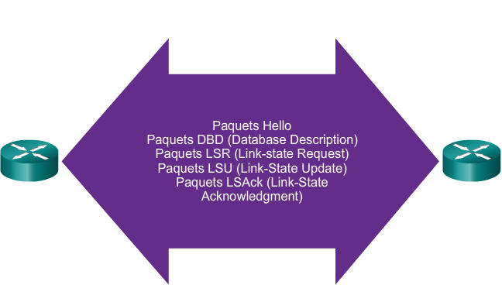
Messages OSPF (1/2)
Les routeurs qui exécutent OSPF échangent des messages pour transmettre les informations de routage via cinq types de paquets.
Ceux-ci sont utilisés pour détecter les routeurs voisins et échanger des informations de routage afin de garantir l'exactitude des données relatives au réseau.

Slide 18
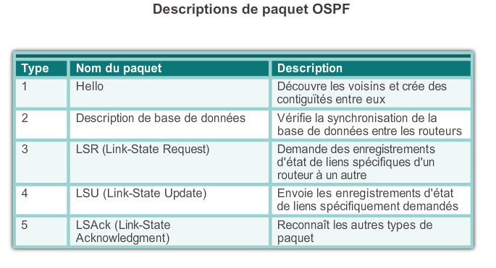
Messages OSPF (2/2)

Slide 19
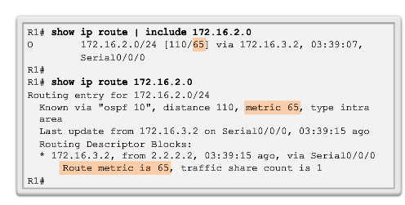
Métrique OSPF (coût) (1/2)
Coût = bande passante de référence / bande passante de l'interface
La bande passante de référence par défaut correspond à 10^8 (100 000 000) bit/s
Coût_route = somme des coûts des liaisons qui forment la route (coût cumulé)

Slide 20

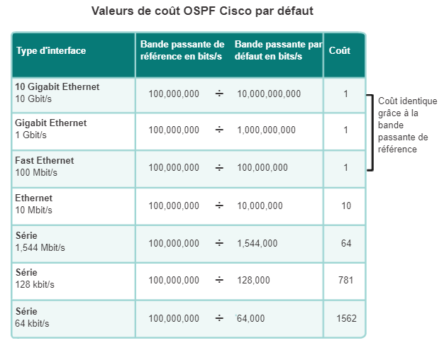
Métrique OSPF (coût) (2/2)

Slide 21
Algorithme SPF
Le routeur crée la table topologique à l'aide des résultats de calculs basés sur l'algorithme SPF de Dijkstra.
L'algorithme SPF est basé sur le coût cumulé permettant d'atteindre une destination.
L'algorithme SPF crée une arborescence SPF en plaçant chaque routeur à la racine de l'arborescence et en calculant le plus court chemin vers chaque nœud.
L'arborescence SPF est ensuite utilisée pour calculer les meilleures routes.
Le protocole OSPF insère les meilleures routes dans la base de données de réacheminement, qui est utilisée pour créer la table de routage.

Slide 22
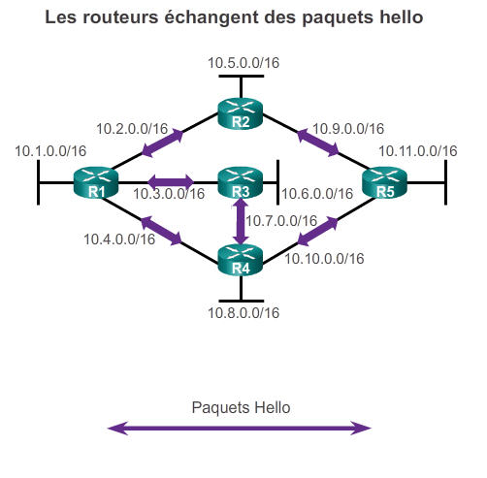
Fonctionnement (1/5)
Un routeur compatible OSPF envoie des paquets Hello à partir des interfaces compatibles OSPF pour déterminer si des voisins se trouvent sur ces liens.
Si un voisin est présent, le routeur compatible OSPF tente d'établir une contiguïté de voisinage avec celui-ci.

Slide 23
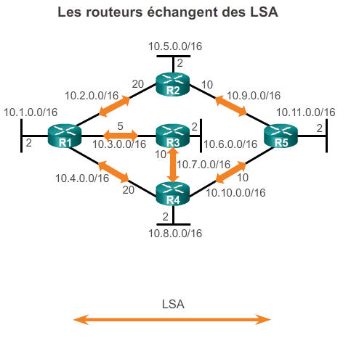
Fonctionnement (2/5)
Les LSA contiennent l'état et le coût de chaque lien connecté directement.
Les routeurs transmettent leurs LSA aux voisins contigus.
Les voisins contigus recevant des LSA les diffusent immédiatement aux autres voisins connectés directement, jusqu'à ce que tous les routeurs de la zone aient tous les LSA.

Slide 24
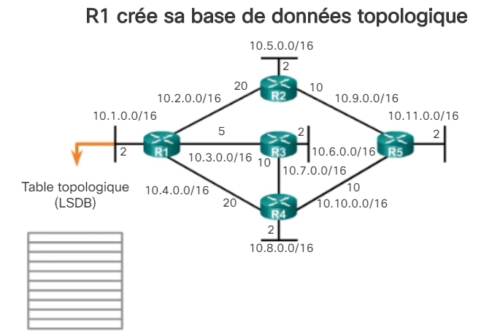
Fonctionnement (3/5)
Créer la table topologique à partir des
LSA reçues.
Cette base de données stocke toutes
les informations relatives à la topologie du
réseau.

Slide 25
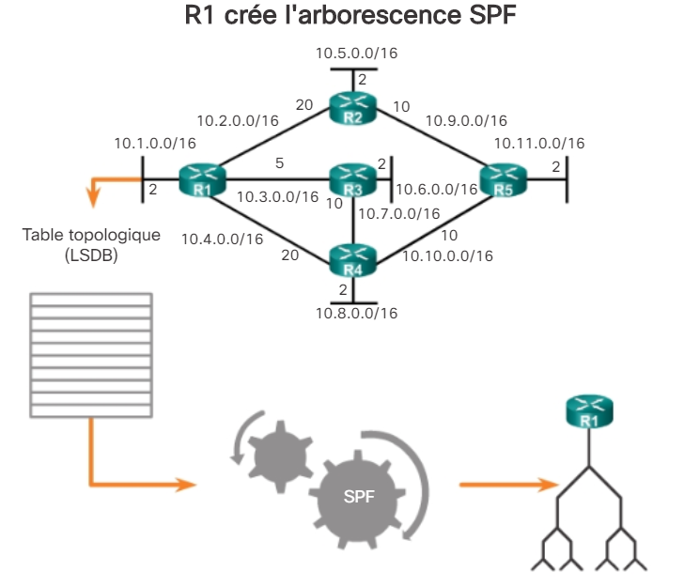
Fonctionnement (4/5)
Les routeurs exécutent ensuite
l'algorithme SPF.
L'algorithme SPF crée l'arborescence
SPF.

Slide 26
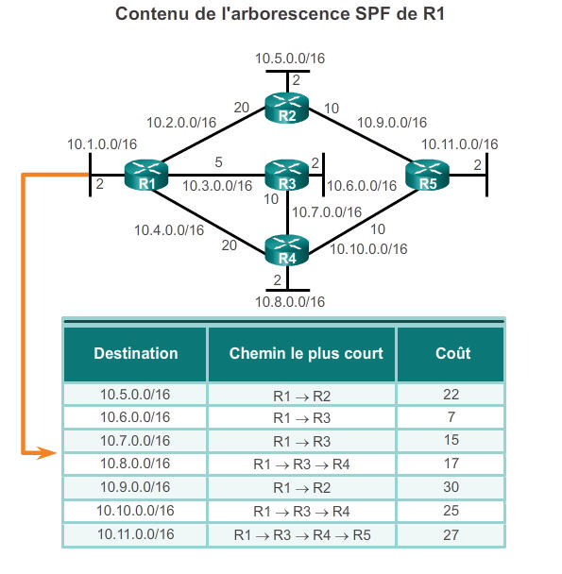
Fonctionnement (5/5)
→ Les meilleurs chemins sont insérés dans la table de routage à partir de l'arborescence SPF.

Slide 27
Paquet Hello (1/2)
Paquet OSPF de type 1 = paquet Hello
Détection des voisins OSPF et établissement des contiguïtés.
Annonce des paramètres sur lesquels deux routeurs doivent s'accorder pour devenir voisins.
Choix du routeur désigné (DR) et du routeur désigné de secours (BDR) sur les réseaux à accès multiple (Ethernet et relais de trames par exemple).

Slide 28
Paquet Hello (2/2)
Les paquets Hello OSPF sont transmis :
À l'adresse multicast 224.0.0.5 dans un environnement IPv4.
Toutes les 10 secondes (valeur par défaut).
L'intervalle d'inactivité (Dead= 4 fois l'intervalle Hello par défaut) correspond au laps de temps pendant lequel le routeur attend de recevoir un paquet Hello avant de déclarer le voisin inaccessible.
Le routeur inonde la LSDB d'informations sur les voisins inaccessibles sur toutes les interfaces OSPF.

Slide 29
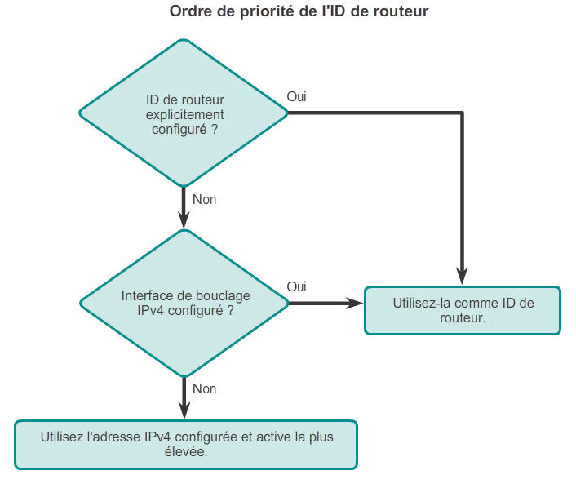
ID du routeur
Chaque routeur doit disposer d'un ID de routeur pour pouvoir participer à un domaine OSPF.

Slide 30
Partie 3
Pratiquons …

Slide 31
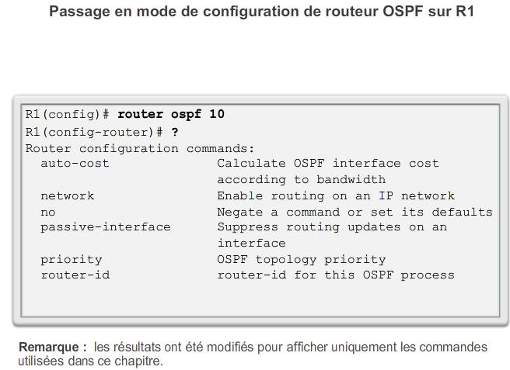
Activation du protocole

Slide 32
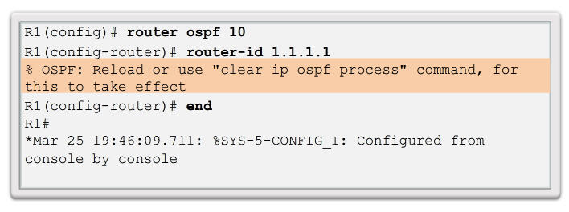
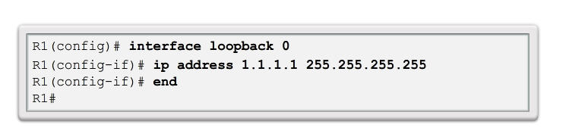
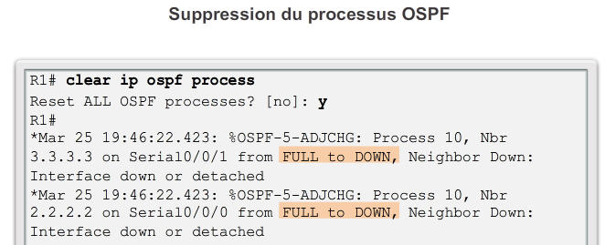
ID du routeur

Slide 33
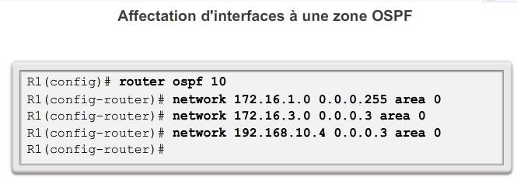
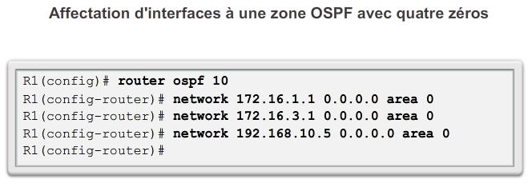
Commande : network

Slide 34
Masque générique
Un masque générique est une suite de 32 bits :
Un bit 0 de masque générique signifie « vérifier la valeur du bit correspondant »
Un bit 1 signifie « ne pas vérifier (ignorer) la valeur du bit correspondant »
Par rapport à un masque de sous-réseau :
Inversion binaire
En notation décimale pointée = Complément à 255 du masque de sous-réseau correspondant

Slide 35
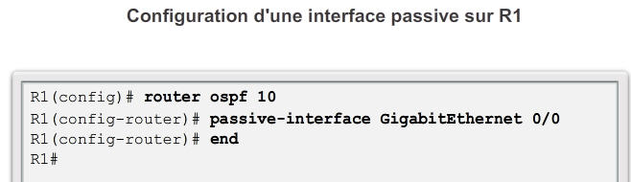
Commande : passive-interface
Utilisez la commande « passive-interface » pour empêcher la transmission de messages de routage via une interface de routeur, mais permettre que le réseau soit annoncé aux autres routeurs.

Slide 36
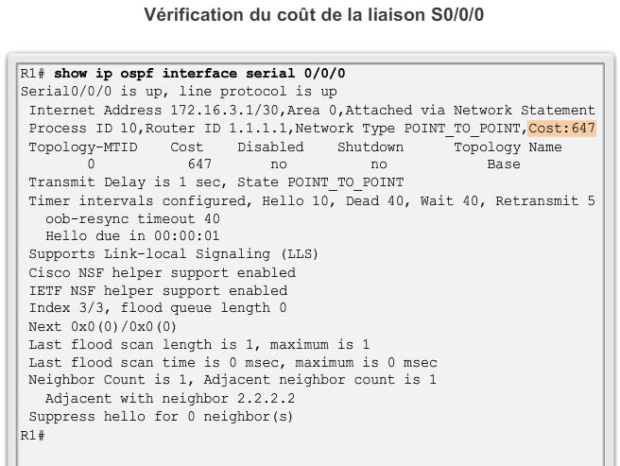
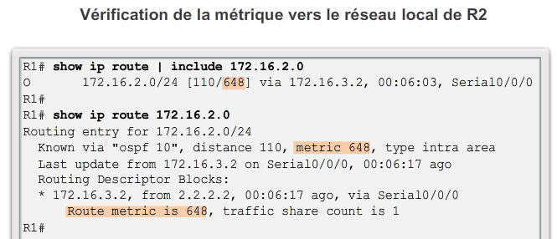
Réglage de la bande passante de référence
Avec la commande auto-cost reference-bandwidth
À effectuer sur chaque routeur du domaine OSPF
Notez que la valeur est exprimée en Mbit/s :
Gigabit Ethernet : auto-cost reference-bandwidth 1000
10 Gigabit Ethernet : auto-cost reference-bandwidth 10000

Slide 37
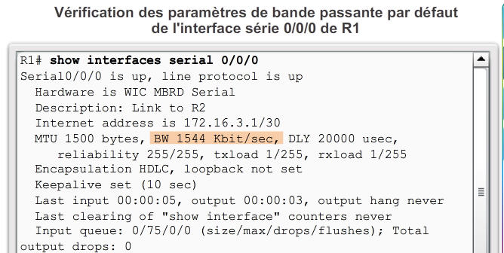
Bande passante par défaut des interfaces
Sur les routeurs Cisco, la bande passante par défaut de la plupart des interfaces série est réglée sur T1 1,544 Mbit/s.

Slide 38
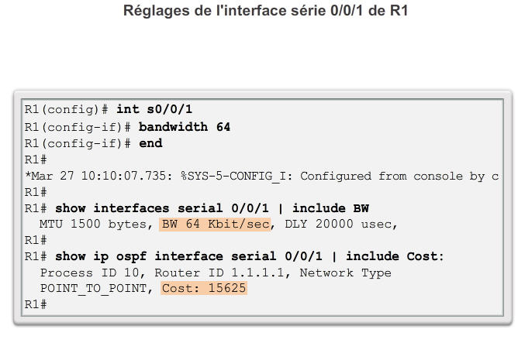
Réglage de la bande passante des interfaces

Slide 39
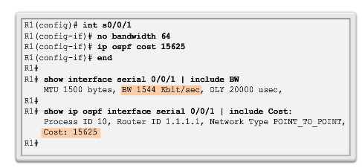
Réglage manuel du coût OSPF
Les commandes d'interface bandwidth et ip ospf cost produisent toutes deux le même résultat : elles fournissent une valeur précise qu'OSPF utilise pour déterminer la meilleure route.

Slide 40
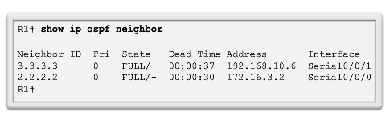
Vérification des voisins OSPF
Vérifiez que le routeur a établi une contiguïté avec les routeurs voisins.

Slide 41
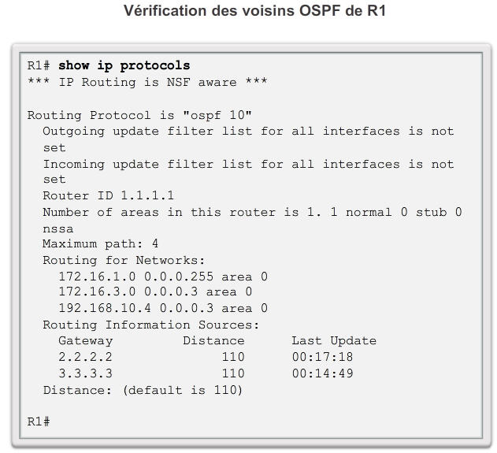
Vérification des paramètres du protocole OSPF

Slide 42
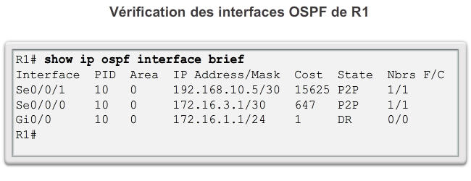
Vérification des paramètres d'interface OSPF

Slide 43

Fin Chapitre 10

